Slide 1


TRƯỜNG TIỂU HỌC QUỐC TUẤN
CHÀO MỪNG QUÝ THẦY CÔ
VỀ DỰ GIỜ THĂM LỚP
Môn Toán lớp 3
BÀI 15: LUYỆN TẬP CHUNG (TIẾT 2)
Giáo viên: Bùi Kiều Oanh

Slide 2
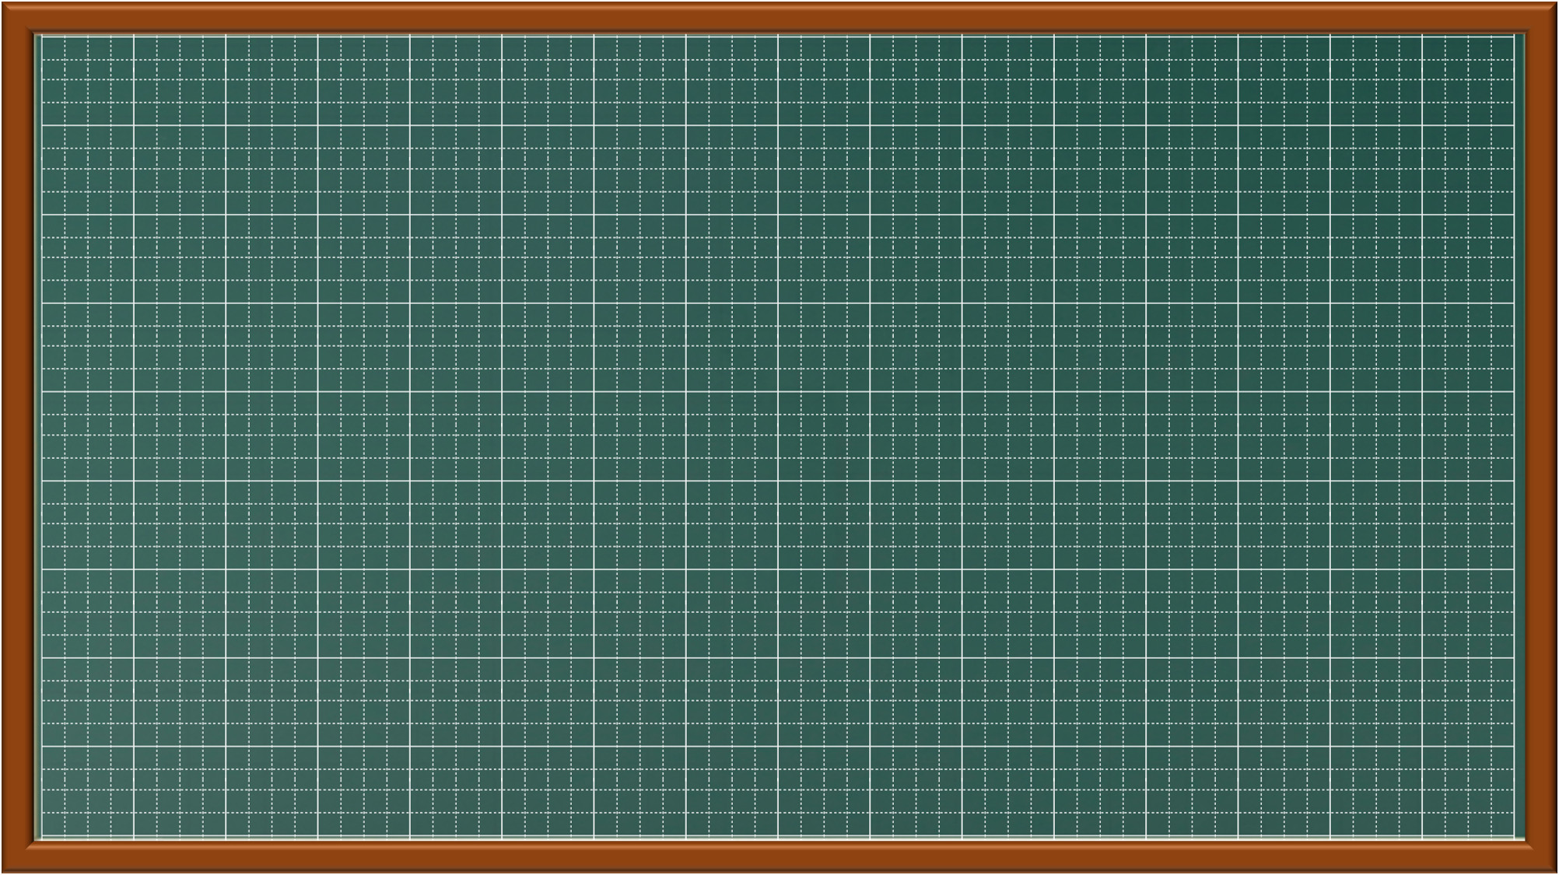
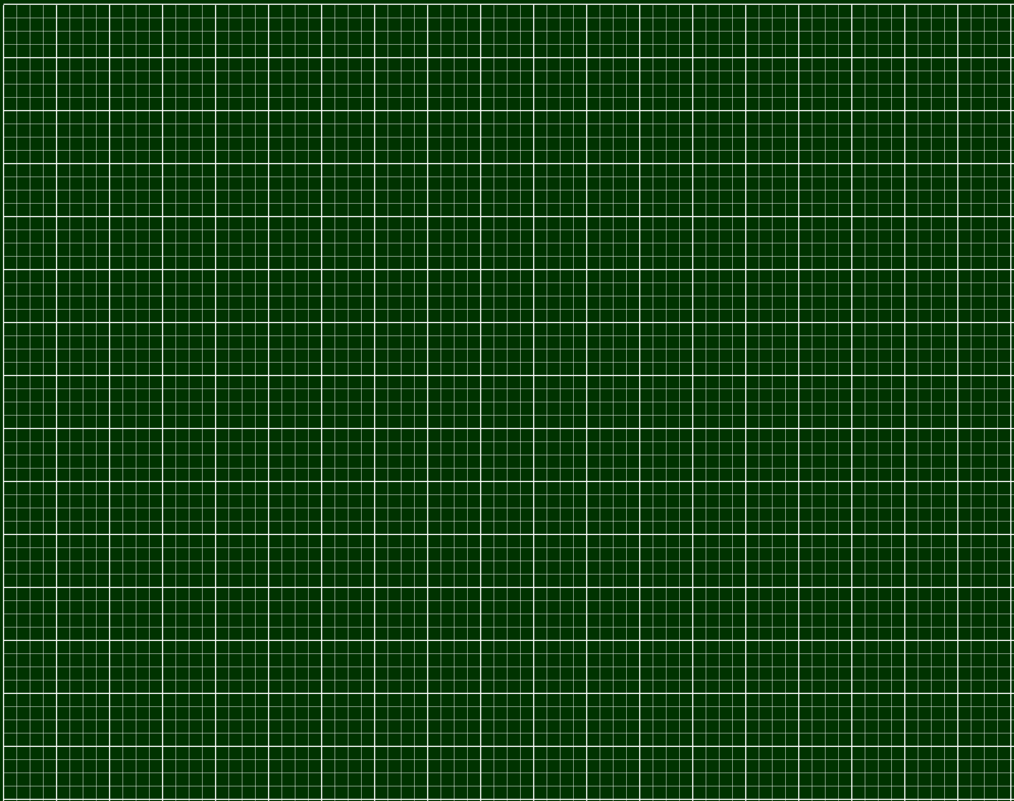


Thứ ba ngày 17 tháng 10 năm 2023
Toán
Luyện tập chung
(tiết2)

Slide 3





Slide 4
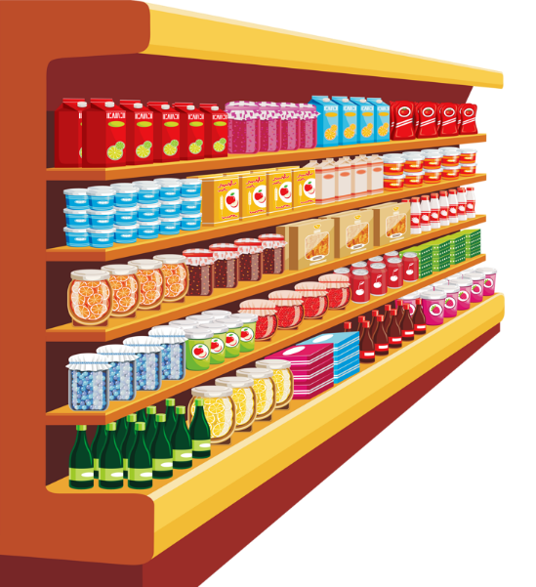
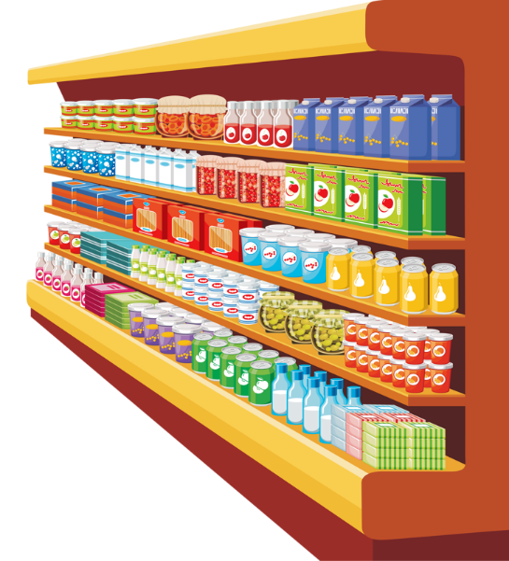



5 x 9 = ?
A. 40
B. 55
C. 45

Slide 5

7 x 8 = ?
A. 65
B. 56
C. 54

Slide 6

9 x 6 = ?
A. 54
B. 45
C. 55

Slide 7

8 x 9 = 72. Đúng hay sai?
A. Đúng
B. Sai

Slide 8
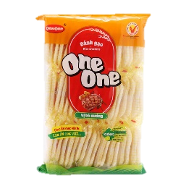
9 x 7 = 64. Đúng hay sai?
A. Đúng
B. Sai

Slide 9

Notes:
Tác giả bộ ppt Toán + TV2: Phan Thị Linh – Đà Nẵng
Sđt lh: 0916.604.268
+ Zalo: 0916.604.268
+ Facebook cá nhân: https://www.facebook.com/nhilinh.phan/
+ Nhóm chia sẻ tài liệu: https://www.facebook.com/groups/443096903751589
Hãy liên hệ chính chủ sản phẩm để được hỗ trợ và đồng hành trong suốt năm học nhé!

Slide 10

1
Tính nhẩm
6 x 4
4 x 6
24 : 6
24 : 4
8 x 5
5 x 8
40 : 8
40 : 5
7 x 8
8 x 7
56 : 7
56 : 8
= 24
= 40
= 56
= 24
= 40
= 56
= 4
= 5
= 8
= 6
= 8
= 7

Slide 11
Ta củng cố về phép nhân, phép chia:
Khi đổi chỗ hai thừa số thì tích của nó không thay đổi.
Khi lấy tích chia cho thừa số này thì được thừa số kia.

Slide 12
2
Mẹ của Mai mua về 45 bông hoa. Mẹ bảo Mai mang hoa cắm hết vào các lọ, mỗi lọ có 9 bông. Hỏi Mai cắm được bao nhiêu lọ hoa như thế?
Tóm tắt
Mỗi lọ : 9 bông
45 bông hoa : … lọ hoa?

Slide 13

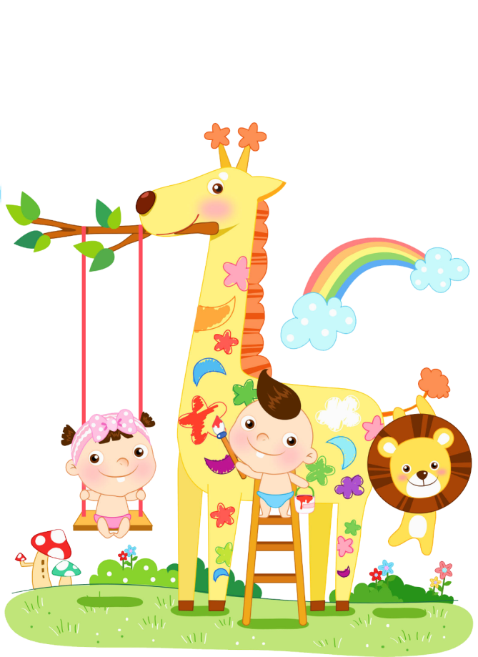
Thứ ba ngày tháng năm 2022
Bài giải
Mai cắm được số lọ hoa là:
45 : 9 = 5 ( lọ)
Đáp số: 5 lọ hoa

Slide 14
Củng cố về giải toán có lời văn liên quan đến phép chia.

Slide 15
1
5
3
a) Đã tô màu những hình nào?
A
C
B

Slide 16


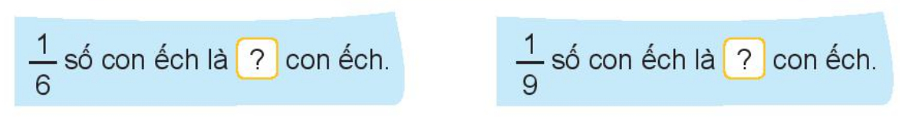
3
b) Số ?
3
2

Slide 17
Củng cố về nhận biết một phần mấy và tìm một phần mấy của một số.

Slide 18
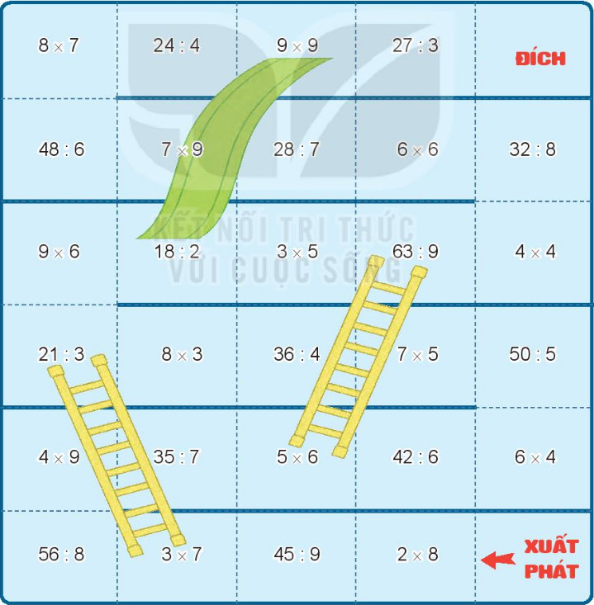
4
Trò chơi: CẦU THANG – CẦU TRƯỢT
Cách chơi:
Chơi theo nhóm.
Người chơi bắt đầu từ ô XUẤT PHÁT. Khi đến lượt, người chơi gieo xúc xắc. Đếm số chấm ở mặt trên xúc xắc rồi di chuyển số ô bằng số chấm đó. Nêu kết quả phép tính tại ô đi đến, nếu nêu sai kết quả thì phải quay về ô xuất phát trước đó. Khi đến chân cầu thang, em leo lên; khi đến đỉnh cầu trượt, em trượt xuống.
Trò chơi kết thúc khi có người VỀ ĐÍCH.

Slide 19
4

Slide 20
Củng cố về phép nhân, phép chia đã học. Đồng thời cũng xem ai nhanh và may mắn hơn.

Slide 21
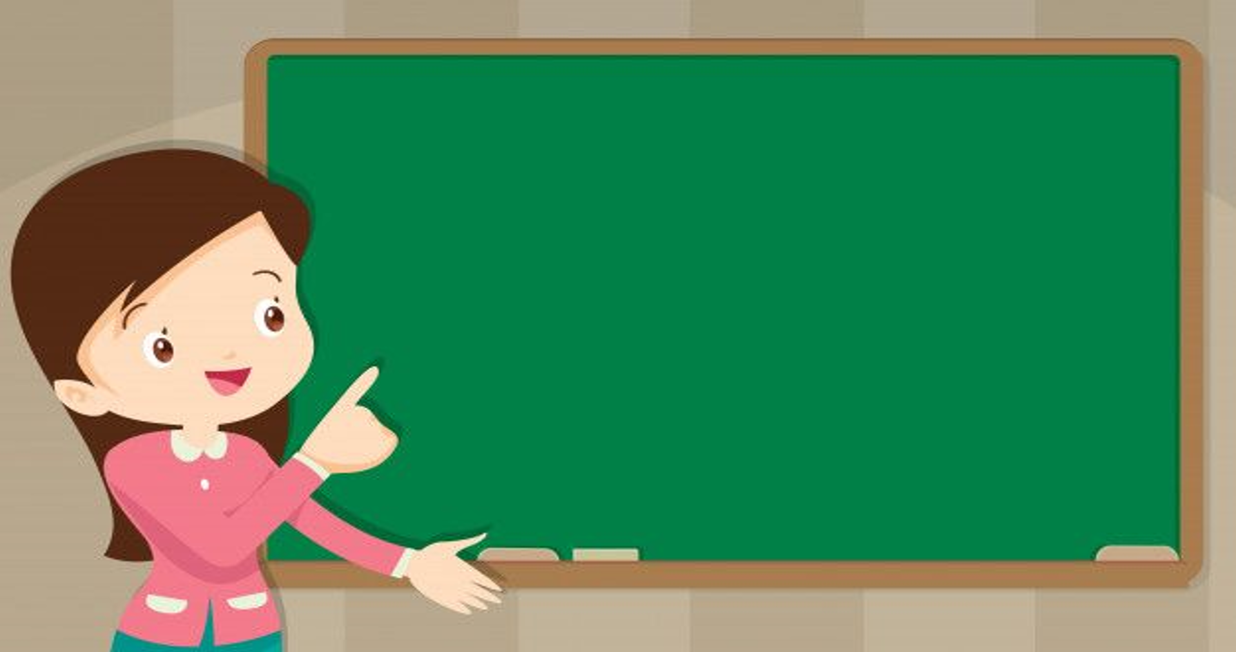
VẬN DỤNG, TRẢI NGHIỆM

Slide 22


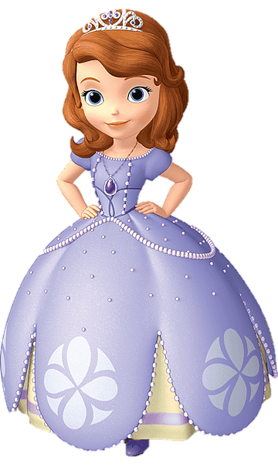
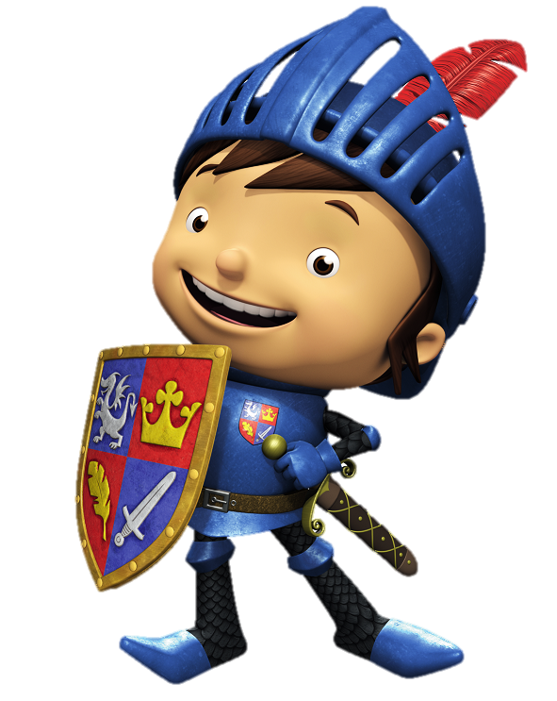

GIẢI CỨU CÔNG CHÚA

Slide 23


Nếu bạn muốn cứu công chúa, bạn phải trả lời các câu đố!
Tôi sẵn sàng!

Slide 24








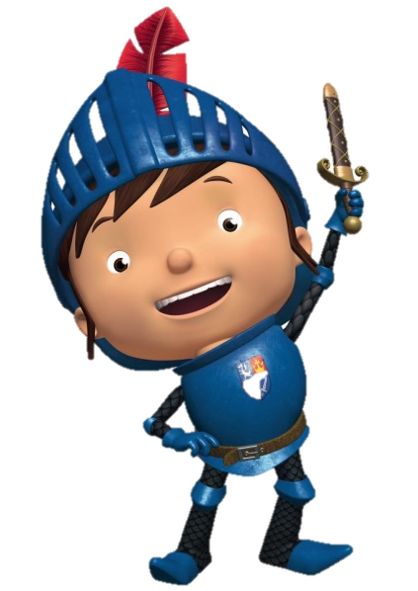

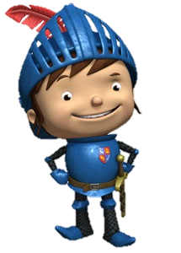



36 : 6 = ?
3
7
6
Hiển thị

Slide 25
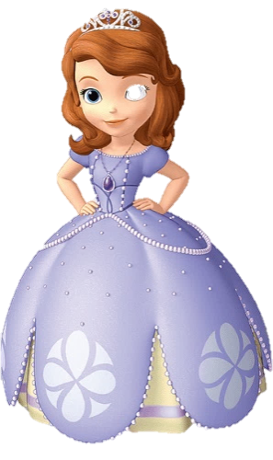


4 x 7 = ?
28
35
40
Hiển thị

Slide 26
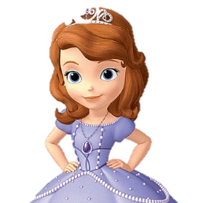

18 : 3 = ?
2
6
8
Hiển thị

Slide 27


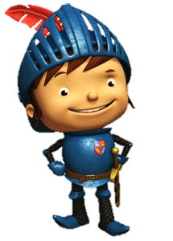

Chúc mừng bạn đã cứu được công chúa!
Kết thúc

Slide 28

Bài học hôm nay các em củng cố về phép nhân, phép chia, một phần mấy và giải toán có lời văn.

Slide 29


DẶN DÒ
Xem trước bài: Điểm ở giữa, trung điểm của đoạn thẳng

Slide 30

XIN CHÂN THÀNH CẢM ƠN
QUÝ THẦY CÔ GIÁO VÀ CÁC EM

